Slide 1
经验交流
2022.1.21
Emanual20

Slide 2
目录
自我介绍
课程相关
推免相关
竞赛相关
QA

Slide 3
自我介绍
孙一丁，2018级计卓；
裸绩、推免综排：6/122；
推免去向：中国人民大学高瓴人工智能学院 学硕；
一些非常微不足道的奖项：
全国计算机系统能力竞赛编译系统设计赛全国二等奖、
各类奖学金六次等

Slide 4
课程相关 – 基本准则
独立认真完成课程实验及作业
学术诚信，杜绝 plagiarism
“开源”精神最好建立在课程结束基础上

Slide 5
课程相关 – 一些适合大二下的D类课
计算方法；
一门数学课程，讲解插值、逼近等基础优化技术，作业不多；
大数据计算及应用；
讲解RecSys相关，只有两次实验作业：Pagerank、基于MF的RecSys^{[1]}；
可视化技术基础；
讲解MFC，考试只考上机考试，可能相对轻松一些^{[2]}；
深度学习及应用、自然语言处理、计算机视觉基础、计算机图形学、数字图像处理、智能计算系统等；
可能偏难，作业量较大，可以有选择地尝试1-2门

Slide 6
推免相关 – 总览
事先声明
明确基本概念
明确时间线
明确本院推免资格获取政策
CCF-CSP
《专业赛事计分标准》总览
明确定位
明确应做的准备

Slide 7
推免相关 – 事先声明
本科成绩比较好绝对不意味着：
一定要保研；
一定未来喜欢科研；
一定未来会很顺利、取得很好的科研成果。
对待读研应该：
按照自己内心的想法明确，想想自己是不是真的适合、真的热爱。

Slide 8
推免相关 – 明确基本概念^{[3]}
保研、推免资格、接收资格、保内、保外；
学硕、专硕、直博、硕博连读、申请考核制博士、统考制博士；
夏令营、预推免、九推；
强、弱committee；
优秀营员、递补（waiting list，wl）；
0812、0854等；

Slide 9
推免相关 – 明确时间线^{[3]}
大三下：
4月之前：准备文书（中英文简历、自我介绍、个人陈述、研究计划），可提前联系本校、外校导师实习（如外校联系导师实习一定趁早、非常重要）；
5-6月：投递夏令营，复习专业课，联系导师（尤其直博一定趁早联系）；
7月初：第一批本校夏令营，获取本校接受资格；
7月：各学校夏令营，发一部分优秀营员；

Slide 10
推免相关 – 明确时间线^{[3]}
暑假、大四上：
8月初：休整、复习专业课、投递预推免；
8月底-9.27：参加各学校预推免；
8月底9月初（2021.9.8）：向学院提交推免申请，计算加分及综合排名，获得推免资格；
9.28：教育部系统开放，填报系统，保研正式结束。
9.29-10.20：九推捡漏。

Slide 11
推免相关 – 明确推免资格获取规则^{[4]}
综合成绩=必修专选类课程平均学分绩×90%+综合素质评价成绩×10%
综合素质评价：
重要赛事（20%）：只计最高分、不重复计算。
发表论文（20%）：学生以第一作者（即发表时作者排序为第一位）发表 CCF 推荐 A 类、B 类、C 类英文期刊或会议论文、CCF 推荐 A 类中文期刊。只计最高分、不重复计算。
科研训练（30%）：根据《计算机学院、网络空间安全学院专业赛事计分标准》进行计分，获多项奖励者只计最高分，各专业代表性赛事和一般赛事获奖计分最高不超过 15 分；CCF CSP考试成绩排名前 10%的给予分数认定，前 1%认定 10 分、9%—10%认定为 1 分，共分 10 档依次递减赋分；辅修超过 50 学分计 5 分。
参军入伍服兵役：略
公能素质（20%）：详见《计算机学院、网络空间安全学院学生公能素质评价细则》

Slide 12
推免相关 – CCF-CSP^{[6]}
形式和语言：4小时；C++、Java、Python
题目：5题，每题100分，共500分
赛制：
IOI赛制（可以提交看到实时成绩、按testcases有部分分）
可以带参考资料（但必须是书籍，建议自备类似ACM-ICPC、ACM-CCPC的板子）
2022年认证时间^{[7]}：4次，分别为CSP25次、CSP26次、CSP27次、CSP28次，相应时间分别为3月20日，6月19日，9月18日，12月11日；
在哪刷真题？
网址：https://www.cspro.org/

Slide 13
推免相关 – CCF-CSP^{[6]}
题目什么难度？
T1-T2基本纯模拟，难度高于C++上机考试，大约是CF 1400分的难度；
T3-T5需要额外学习很多数据结构和算法的知识、并大量刷题练习。
什么分数能达到推免拟修订案上的borderline：10%？
按照上述难度的第24次CCF CSP考试，195分 21%，必然拿不到加分；
想达到10%，要按照300分、350分，甚至400分（<1%）的要求练习；
在哪练习相关题目、学习相关前置知识？
Acwing，有相关视频课程，可能要付费（无利益相关）；
OI WIKI，类似维基百科类型的百科全书；
各种OJ，题目类型不那么类似，选取一个总结好的题单，对应知识点刷题：Luogu、Codeforces、Atcoder等

Slide 14
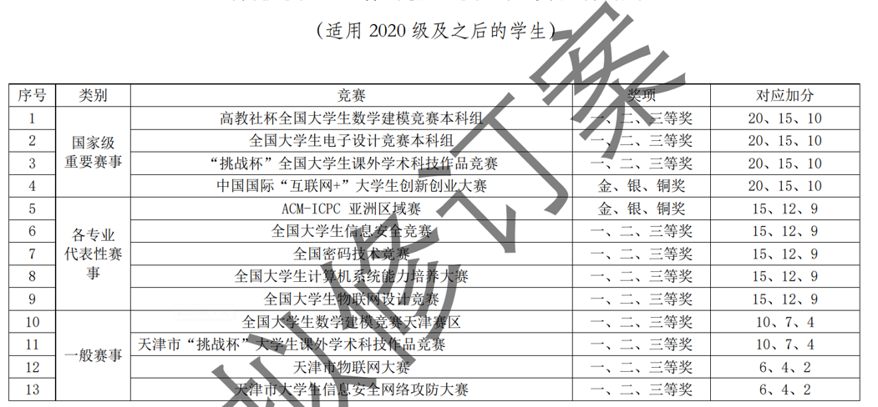
竞赛相关 – 《专业赛事计分标准》总览^{[4]}

Slide 15
推免相关 – 明确定位 – 以本人为例
夏令营、预推免、综测排名：6/122 (5%)
收获offer：
中科院自动化所专硕
复旦计算机学院学硕
人大高瓴人工智能学院学硕
人大信息学院学硕
本校计算机学院学硕等

Slide 16
推免相关 – 明确定位 – 以2018级CS为概览
总人数：122人；
学校下发推免名额：27人、实际推免人数：25人
推免率：22.1%
去向：
本校本院*19、清深计算机*1、清深人工智能*1、
北大信科*1、人大高瓴*2、天大*1
（是否应该明确一共有哪些备选去向^{[3]}）

Slide 17
推免相关 – 明确需要的硬件、需要做的准备
保证绩点维持在前20% （如有外保意愿，约10%才有机会，但不一定）；
积极尝试参与竞赛，从微小的工作开始尝试科研；
最好能够有比较高水平的论文发表（会很吃香）；
应仔细研读学院的推免加分政策；
应提前调研感兴趣项目的实验室、老师；
Google Scholar、dblp
实验室官网、老师个人主页
推免因人而异，一事一议，其他内容可后续详聊
公益计算机保研交流群：605176069

Slide 18
竞赛相关 – 总览
以前已有较高基础的同学，可继续在某些比赛深耕，否则零基础不建议在大二下再开始学习：
如ACM（ICPC/CCPC）、CTF（实践赛）；
可以多参加一些作品赛，即有关于一个相对较大的项目：
信息安全作品赛，互联网+；
系统能力大赛（编译系统、操作系统）；
密码学竞赛，电赛，数学建模等；
针对自己喜好选择。
贪多嚼不烂，在精不在多。

Slide 19
竞赛相关 – 总览^{[4]}

Slide 20
竞赛相关 – 计算机系统能力大赛之编译系统设计赛
对PL相关研究方向感兴趣、学过编译原理后可参与。
比赛时间：4月-8月；
比赛形式：最多四人组队；
比赛内容：构建一个前端为类C的高级语言，后端为ARM汇编的编译器；
比赛类型：工程类；代码量较大，想拿奖2w行起步；
比赛重点：中间代码优化；
比赛网址： https://compiler.educg.net/；
2021年参赛情况：2队参加，一队国二，一队国三；
更多详细内容可以找王刚老师及编译教学团队详谈。

Slide 21
竞赛相关 – 计算机系统能力大赛之操作系统设计赛
对OS相关研究方向感兴趣、学过操作系统后可参与。
比赛时间：5月-8月， 2022年比赛目前已开放报名；
比赛形式：最多四人组队；
比赛内容：分内核赛、功能赛两个赛道；
比赛类型：工程类；代码量较大；
比赛网址：https://os.educg.net/；
2021年参赛情况：1队内核赛，一队国二；2队功能赛，一队国三。
更多详细内容可以找宫晓利老师及OS教学团队详谈。

Slide 22
竞赛相关 – 类似工程类竞赛必备的素质
对比赛内容纯粹的喜爱，避免趋利心理
团队协作（不排除极强的个人能力）
版本控制（都大二下了，Git用熟了吗，有用过Github管理代码吗）
脚踏实地，保证代码高质量输出

Slide 23
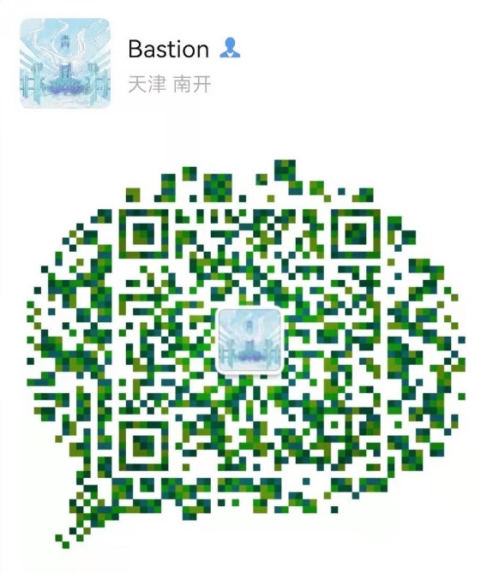
Any Questions？
请备注：姓名，谢谢！

Slide 24
References
[1] “大数据计算及应用”，Emanual20，
nkucs.icu/#/courses/grade-3/COSC0033，2021
[2] “可视化技术基础”，anonymous，
nkucs.icu/#/courses/grade-2/COSC0027，2021
[3] “计算机保研名词解释”，Emanual20，nkucs.icu/#/experiences/master/master_0，2021
[4] “2020级免试研究生推荐工作细则拟修订案”，2021
[5] “计算机保研常见问题”，Emanual20，nkucs.icu/#/experiences/master/master_1，2022

Slide 25
References
[6] “CCF CSP认证与CCSP竞赛简介2021”，CCF， www.cspro.org/cms/document/attach_manager!download.action?id=8ac21fad791bdfeb0179c57ac5240077，2021
[7] “关于2022 CCF CSP认证举办时间的通知”，CCF，
www.cspro.org/cms/show.action?code=publish_4028807662f1ccee0162f55d6abc0037&newsid=448dcdd6bfc64ff69fd30ed6299c2d25，2022

Slide 26
感谢您的倾听

